Slide 1


Education policy
Prepared by.
Dr. Eman almasri
ELD 721
اللقاء التعريفي

Slide 2



Education policy
Prepared by.
Dr. Eman almasri
ELD 721
المحاضرة التعريفية

Slide 3

برنامج ماجستير القيادة التربوية

Slide 4
مقدمة
تُعد مؤسسات التعليم من أهم المؤسسات التي تواجه متغيرات القرن الحالي والمتمثلة في الانفتاح الاقتصادي، والسياسي، والاجتماعي، والعلمي، والإعلامي. لذلك توجب على جميع الدول دون استثناء أن تواجه هذه المتغيرات بكل عقلانية وبإدارة رشيدة، أضف إلى ذلك أننا نعيش في عصر يقاس فيه تقدم الشعوب بما تمتلكه من رأسمال فكري قادر على الإبداع والتطوير وصناعة التغيير، ويقع الدور الكلي على مؤسسات التعليم لإعداد رأس المال البشري.
لذلك تسعى معظم الدول إلى تطوير نظمها التعليمية والتربوية وتجويد مخرجاتها بما يحقق لها التعليم المتميز الذي يصنع نهضة الشعوب وتنميتها. ولا يتم ذلك إلا إذا أولت مؤسسات التعليم اهتمامًا خاصًا بسياساتها التعليمية والعمل على تطويرها؛ لأن هذه السياسات تشكل أساسًا لفلسفتها التربوية المستمدة من فلسفة المجتمع وثقافته وهويته، ومنها تنبثق الأهداف التربوية التي ستبني الإنسان الذي سيواجه متغيرات هذا القرن بكل كفاءة وفاعلية.
لذلك جاء هذا المساق ليلقي الضوء على موضوع سياسات التعليم، وبيان مدى تطور هذه السياسات، وكذلك سيتم تناول كيفية صنع السياسات التعليمية وتحليلها.

Slide 5
الأهداف
يتوقع من الطالب بعد الانتهاء من دراسة هذا المساق أن يكون قادراً على تحقيق الأهداف الآتية:
التعرف إلى مفهوم السياسات التعليمية.
التمييز بين أنواع السياسات التعليمية.
التعرف إلى أسس التخطيط للسياسات التعليمية.
التعرف إلى معالم السياسات التربوية في الوطن العربي
يتوقع من الطالب بعد الانتهاء من دراسة هذا المساق أن يكون قادراً على تحقيق الأهداف الآتية:
التعرف إلى مفهوم السياسات التعليمية.
التمييز بين أنواع السياسات التعليمية.
التعرف إلى أسس التخطيط للسياسات التعليمية.
التعرف إلى معالم السياسات التربوية في الوطن العربي

Slide 6


تمثل السياسات التربوية رؤية المجتمع فهي تعد إطاراً مرجعياً وفكريًا يسعى النظام التعليمي لتحقيق أهداف ومطالب التنمية العامة.
تحدد السياسات التربوية العلاقة بين التنمية الشاملة للدولة وبين التربية والتعليم، فالتخطيط للتنمية الاقتصادية والاجتماعية أمران مترابطان يؤثر كل منهما في الآخر ويتأثر به.
توفر السياسات التربوية الكفايات النوعية لكل فئات المجتمع بمختلف الأبعاد والأعماق، فهي أساس الإعداد المتكامل لأجيال المجتمع وفق المثل العليا التي تتبناها المجتمعات.
- السياسات التربوية توازن بين إمكانات المجتمع وبين ورؤيته التي يسعى للوصول إليها، إذا لا جدوى من رسم سياسات تعليمية مثالية لا يمكن أن ينهض بها الواقع التربوي

Slide 7

ومن هنا نلاحظ أهمية السياسات التربوية في توجيه وتنظيم العملية التعليمية التعلمية، والتأكد من انضباطها وانبثاقها من فلسفة الدولة التي تشتق من فلسفة المجتمع وقيمه ثقافته، فهي التي ستحقق الأهداف المرجوة التي ستقود تنمية المجتمع وتحقيق رفاهه من خلال تجويد خريجي التعليم وتنمية مهاراتهم وربطها بتلبية حاجات سوق العمل رأس المال البشري القائم على الاقتصاد المعرفي والتنافسية.

Slide 8

www.midocean.ae
وصف المادة
تهدف هذه المادة إلى تعريف الدارسين بمفهوم السياسات التربوية، والأهداف والاستراتيجيات، وعملية صنع السياسات، والتربية والسياسة، والسياسة التربوية والتخطيط التربوي، والسياسات التربوية بشكل عام وفي بعض البلدان العربية بشكل خاص

Slide 9
يتم تحقيق نتاجات التعلم المستهدفة من خلال النشاطات والاستراتيجيات التدريسية الآتية:
1- المحاضرات.
2- اختبارات قصيرة.
3- الامتحان النهائي.
4-الحلقات النقاشية
النشاطات والاستراتيجيات التدريسية

Slide 10
النتاجات ومخرجات التعلم
1. التعرف على السياسة التربوية والمفاهيم المتعلقة بها وأهميتها في العملية التربوية.
فهم الأنظمة المحيطة التي تؤثر على تقدم النظم التعليمية.
التمكن من استخدام أسس التخطيط للسياسة التربوية ومتطلبات تنفيذها
التحليل والقدرة على تقييم السياسة التربوية المطبقة في مختلف الدول.
الاطلاع على الاتجاهات الحديثة في تقويم السياسة التربوية.
6. استشراف السياسة التربوية في القرن الحادي والعشرين..

Slide 11
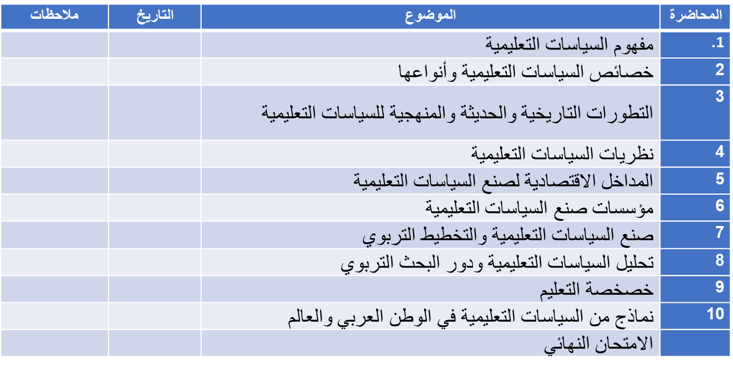
يتم

Slide 12

Chapter
01
مفهوم السياسات التعليمية

Slide 13

مفهوم السياسات التعليمية
وتُعرف السياسات التعليمية أو التربوية بأنها عملية منظمة، موجهة للأنشطة والمشروعات في ميدان التربية والتعليم، التي يراها واضعوا السياسة التربوية بأنها كفيلة بتحقيق الطموحات التي يتطلع المجتمع والأفراد إلى تحقيقها في ضوء الظروف والإمكانيات المتاحة، ويمكن تعريفها بالأهداف والقواعد والمبادئ التي يقوم عليها التعليم في أي دولة، وتحديد إطاره العام، ونظمه المختلفة، أي أنها التنظيم العام الذي تضعه الدولة لمتابعة التعليم فيها بأجهزته الفنية والإدارية وفق ما تراه من أسس وقواعد تضمن تحسين جودة العمل وتحقيق أهدافه.

Slide 14
Chapter
02
خصائص السياسات التعليمية

Slide 15

Chapter
02
خصائص السياسات التعليمية وأنواعها
أنها ذات طبيعة توجيهية، وليست تفصيلية، فالسياسات التربوية في حد ذاتها لا تشتمل على تفصيلات لحل كل المشكلات الموجودة في الواقع،.
ذات طبيعة مستمرة ومتطورة، أي أنها ذات صفة مؤسسة لا تتأثر ولا تتغير بتغير القائمين عليها أو المسؤولين التربويين.
أنها موضوعية، أي لا تتأثر بالرغبات الشخصية للعاملين أو المسؤولين التربويين..
ذات طبيعة قابلة للتغير والمرونة، فهي ليست قوالب فكرية جامدة وإنما قابلة للتعديل والتغيير لتواكب التطور والتغيرات التي تطرأ وتواجه المجتمع.
هي انعكاس للواقع الاجتماعي الذي توجد فيه، إذ تستمد من معطيات المجتمع الذي وجدت من أجله، وتترجم أهدافه إلى واقع، وتتقيد بالمعايير الاجتماعية التي يفرضها، وتحقق أهداف ذلك المجتمع.

Slide 16
Chapter
03
التطورات التاريخية والحديثة والمنهجية للسياسات التعليمية

Slide 17


Chapter
03
دواعي تطوير سياسات التعليم العالي والعام في العالم العربي
تتنوع الأسباب التي تدعو معظم دول الوطن العربي إلى ضرورة تطوير سياساتها التعليمية ومن هذه الأسباب:
غياب البحث العلمي الهادف التطبيقي في الجامعات العربية.
قلة براءات الاختراع في الوطن العربي مقابل العالمي.
ضعف تطبيق مبدأ تكافؤ الفرص التعليمية في التعليم
ضعف أعداد ونسب الطلاب الملتحقين بالأقسام العلمية بالجامعات.
هجرة الأدمغة من الأكاديميين والمعلمين للخارج.
غياب الجامعات العربية عن التصنيفات العالمية
استيعاب الانفجار المعرفي، والتطورات العلمية والتكنولوجية العالمية المتلاحقة، والمتمثلة في ثورة المعلومات والاتصال

Slide 18
Chapter
04
نظريات السياسات التعليمية

Slide 19
Chapter
05
المداخل الاقتصادية لصنع السياسات التعليمية

Slide 20
Chapter
06
مؤسسات صنع السياسات التعليمية

Slide 21

Chapter
06
مؤسسات صنع السياسات التعليمية
هناك العديد من المؤسسات التي تشترك في صنع السياسات التعليمية ومنها:
1- القوى الرسمية (رئيس الدولة ، رئيس الوزراء، رئاسة الوزراء، المشرعون، مجلس الأمة....................)
2-القوى غير الرسمية ( الأحزاب، جماعات المصالح............)

Slide 22
Chapter
07
صنع السياسات التعليمية والتخطيط التربوي

Slide 23

Chapter
08
تحليل السياسات التعليمية ودور البحث التربوي

Slide 24

Chapter
09
خصخصة التعليم

Slide 25
Chapter
10
نماذج من السياسات التعليمية في الوطن العربي والعالم

Slide 26

مراجع المادة
المصري، إيمان، الضمرات، آلاء، ومخلص، محمد (2024). سياسات التعليم، مكتبة الرشد: الرياض.
الحسين, أحمد (2002). مدخل إلى تحليل السياسات العامة، المركز العلمي للدراسات السياسية.
Tagler, Sandra (1997) Educational Policy and Politics of Change, New fetter lane, England

Slide 27
مراجع المادة
السعود، راتب (2024). السياسات التربوية في الدول العربية، دار وائل للنشر: عمان، الأردن.

Slide 28



سسياسات التعليم
Thank You

